Slide 1
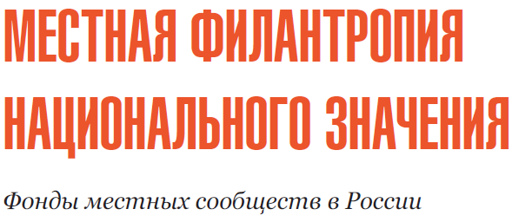

Slide 2
Основная задача исследования - проанализировать состояние и деятельность действующих ФМС, исследовать фонды как особый тип благотворительной организации и их роль в местных сообществах, представить обобщенный портрет российских ФМС как явления местной филантропии.
Объекты исследования – все фонды и организации, получившие поддержку за 10 лет Программы развития ФМС в 2003-2012: финансовую, консультационную, техническую.
Осуществлено CAF Россия при участии компании «Процесс консалтинг» и финансовой поддержке

Slide 3
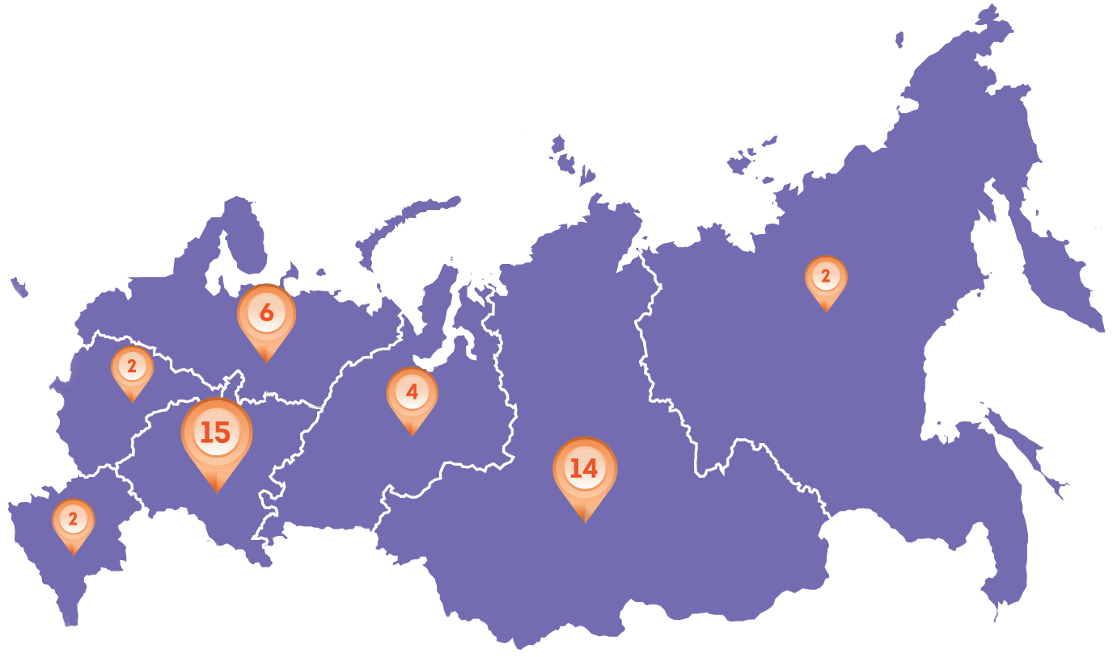
Фонды местных сообществ получили широкое распространение в России в самых разных регионах и сообществах

Slide 4
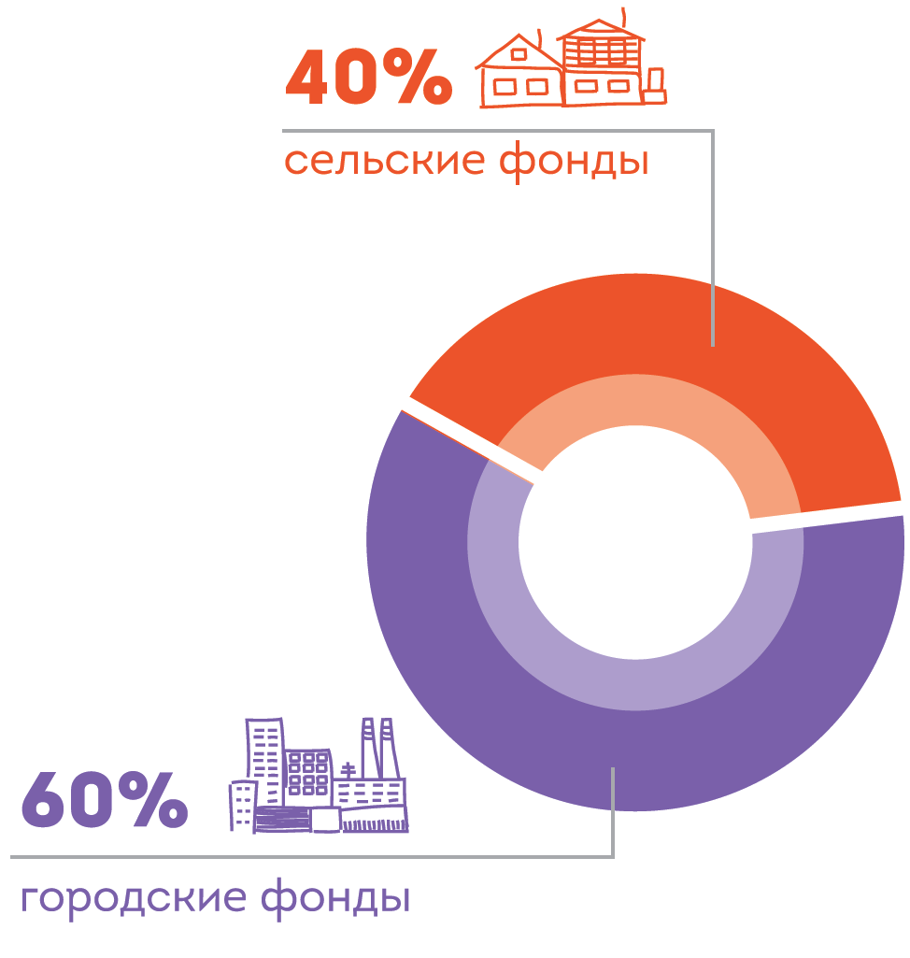
ФМС в России развиваются на протяжении 15 лет. В период с 2007 по 2012 появилось 18 новых ФМС, из них 13 - сельские фонды в неиндустриальных территориях

Slide 5
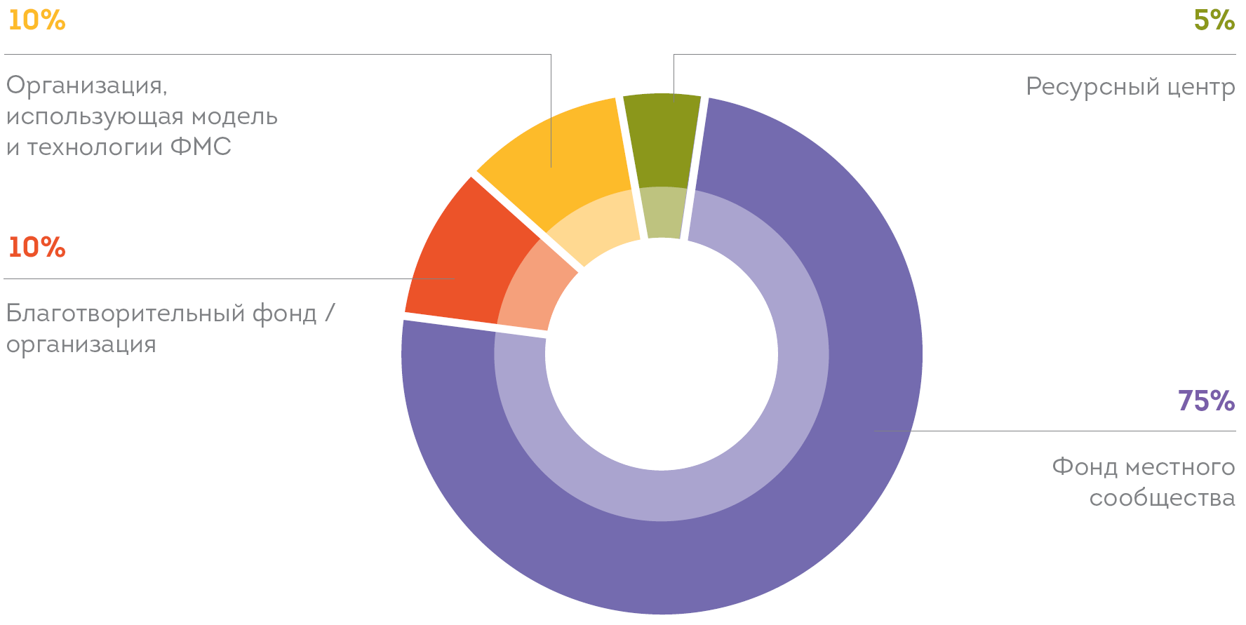
Организации используют модель ФМС для нового позиционирования в сообществе и расширения спектра деятельности

Slide 6
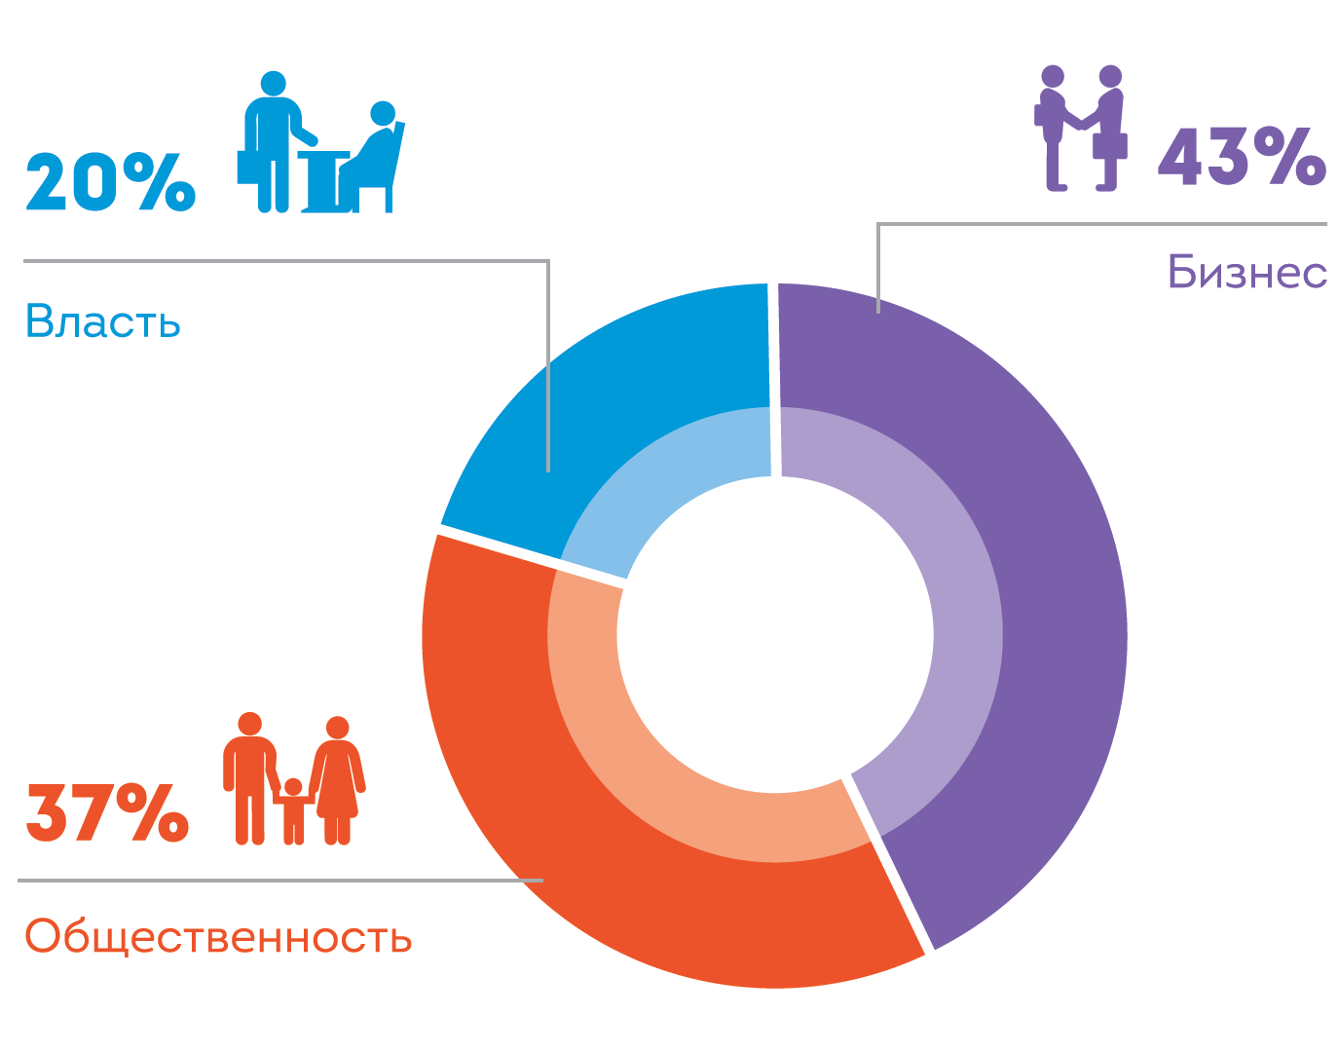
Фонды управляются коллегиальными органами, в состав которых входят представители всех секторов общества

Slide 7
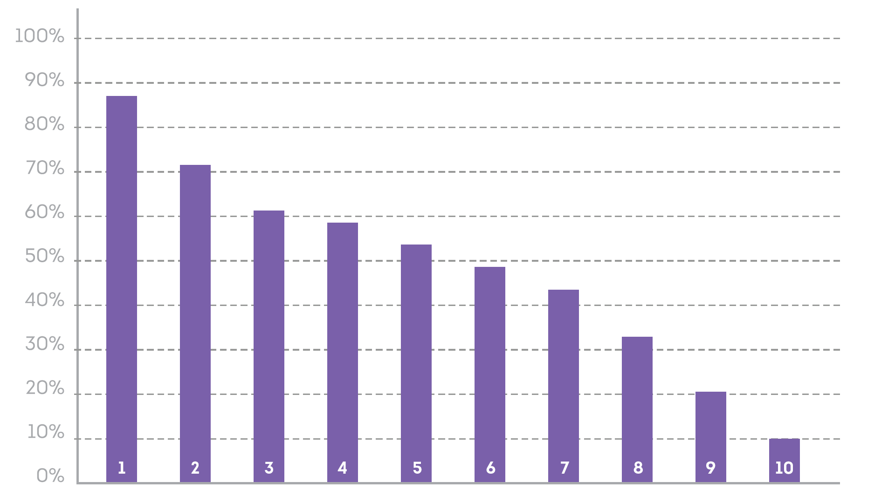
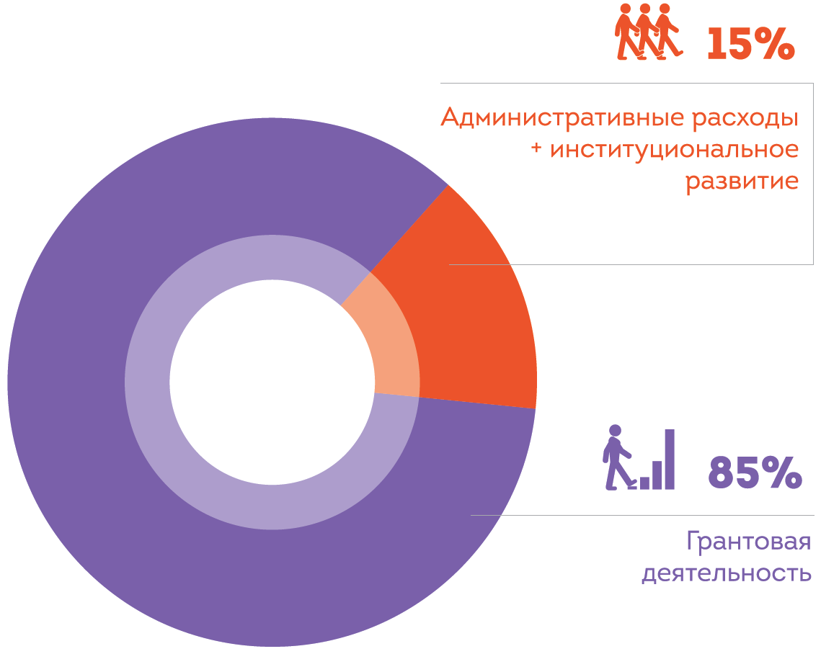
Фонды используют разнообразные способы привлечения ресурсов на поддержку социальных проектов и программ в своих сообществах

Slide 8
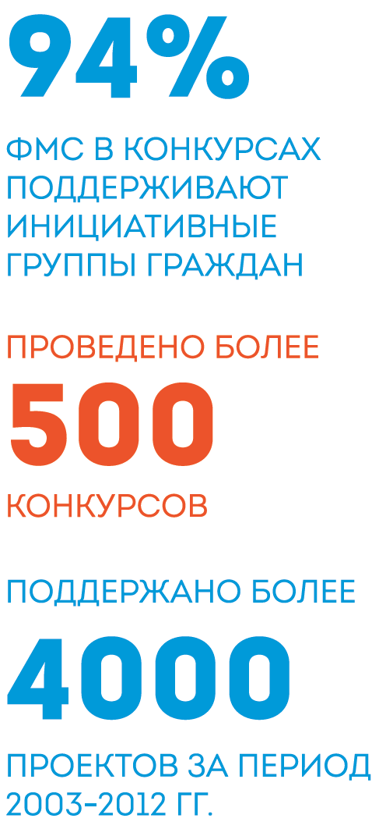
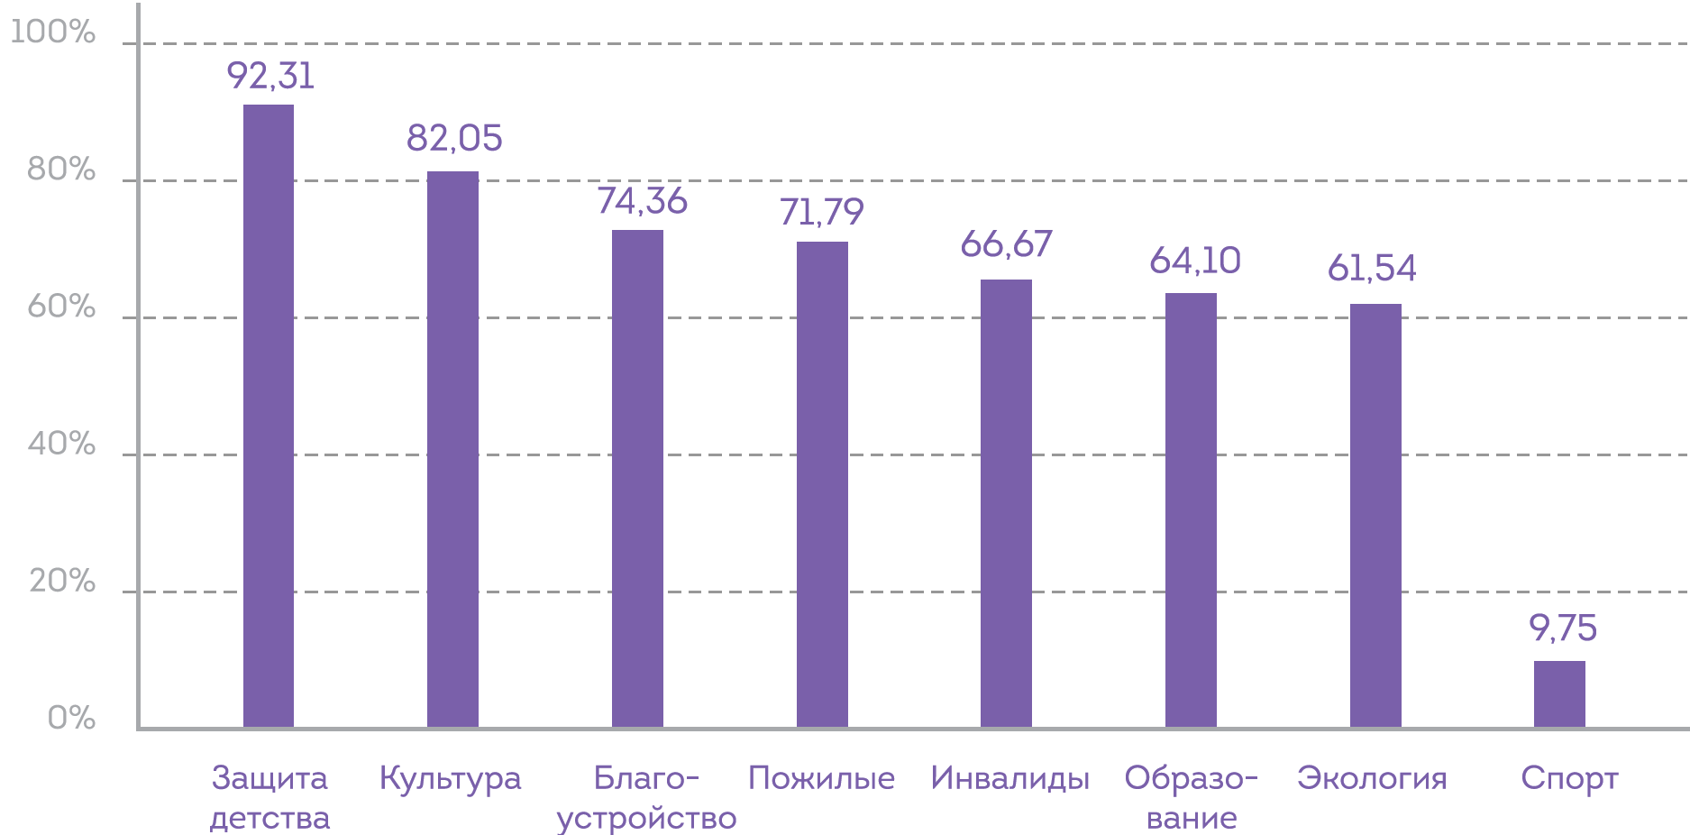
Деятельность фондов направлена на поддержку инициатив различных групп населения в решении проблем, понятных и актуальных в сообществе

Slide 9
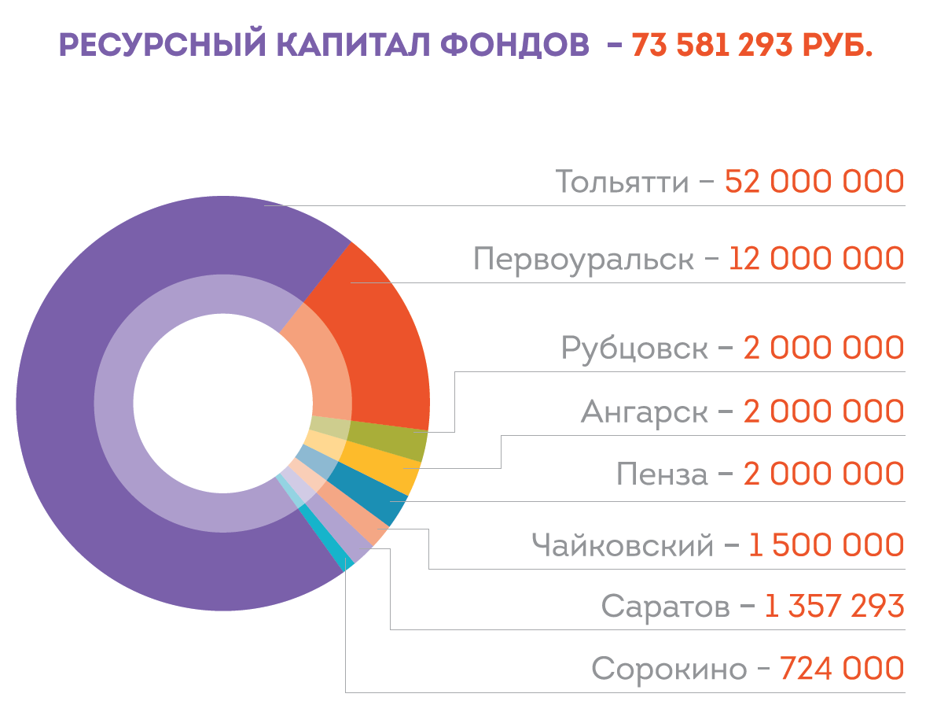

Slide 10
Функции и роли ФМС в сообществах

Slide 11
Новый инструмент «Методика оценки состояния здоровья сообщества»

Slide 12
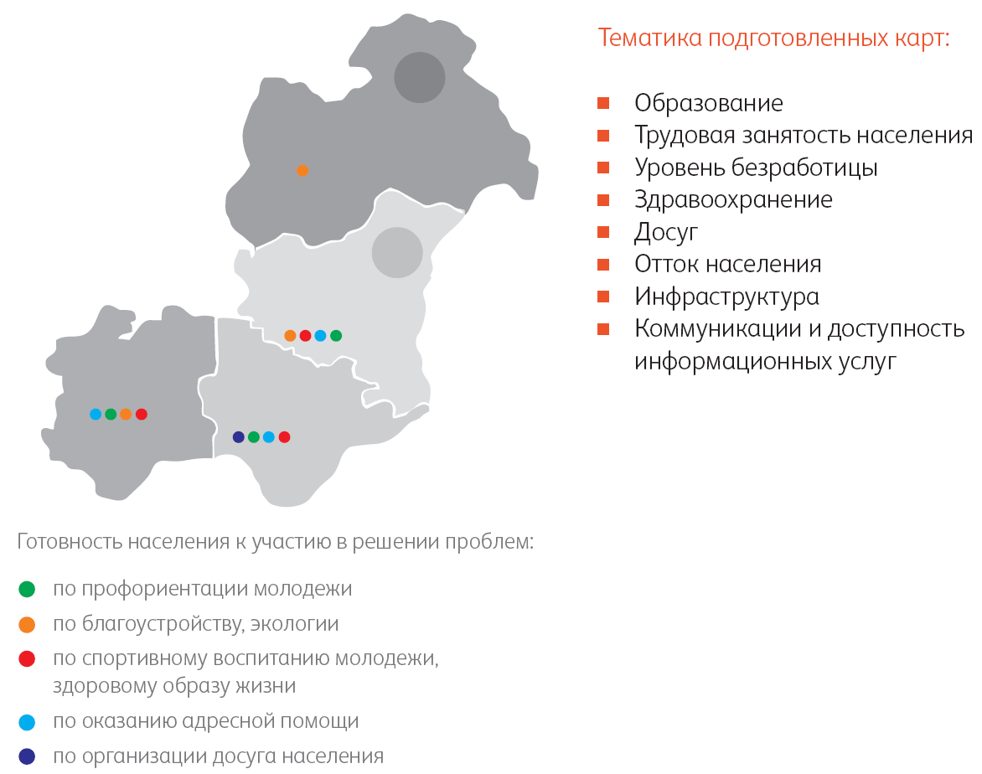
Впервые разработана «Социальная карта территории» – оценка потребностей и возможностей, точек роста на территории
Notes:
12

Slide 13
ФМС тесно взаимодействуют между собой

Slide 14
ФМС как модель развития местной филантропии
Институционально развитая модель
Применима к различным сообществам, от городских до сельских, неиндустриальных территорий
ФМС развивают партнерство между различными группами сообщества, формируют социальный мост
Фонды создают новые традиции в своих сообществах
ФМС - центры знаний, они используют инструменты экспертизы и оценки социальных проектов и программ, взаимодействуют с университетами, исследовательскими группами, привлекают экспертов на различных этапах деятельности
Формируют целевой капитал
Развивают донорское сообщество и формируют долгосрочные программы
Развивают активность и участие граждан в жизни сообщества
Меняются задачи ФМС, происходит переход от оказания услуг бизнесу к развитию местной филантропии в разнообразных формах
ФМС вышли за рамки локального явления и способны стать полноценными партнерами и экспертами в вопросах благотворительности и развития территорий не только для региональной власти и местного бизнеса, но и для федеральной власти и крупных корпораций
ФМС стали серьезным ресурсом для местного сообщества, а также и сектора в целом

Slide 15
Спасибо за внимание!
+7 495 792-5929
www.cafrussia.ru

